Slide 1
Lezione a distanza 17
Lezione del 13/05/2020

Slide 2
Problemi e classi di complessità
Siamo pronti ad affrontare la questione della collocazione di problemi effettivi nelle corrette classi di complessità
  ossia, ci troviamo di fonte ad un problema - un problema vero, del quale abbiamo bisogno di trovare la soluzione
    ossia, l’algoritmo che calcola la soluzione per le sue istanze
  e vogliamo capire a quale classe di complessità appartiene quel problema
La dispensa 8 si occupa della classe P: come dimostrare che un problema decisionale appartiene a P
Non affrontiamo insieme la dispensa 8
  perché per dimostrare che un problema appartiene a P occorre trovare un algoritmo che lo risolve e dimostrare che richiede tempo polinomiale nella dimensione dell’input
  e di questo di occupa il corso di Algoritmi
Tuttavia, in essa viene mostrato come utilizzare “in positivo” la riducibilità polinomiale
  si prende un problema decisionale su grafi – il problema 2COL
  lo si riduce ad un problema che sappiamo essere in P
  e, oplà, il gioco è fatto
Se a qualcuno interessasse…

Slide 3
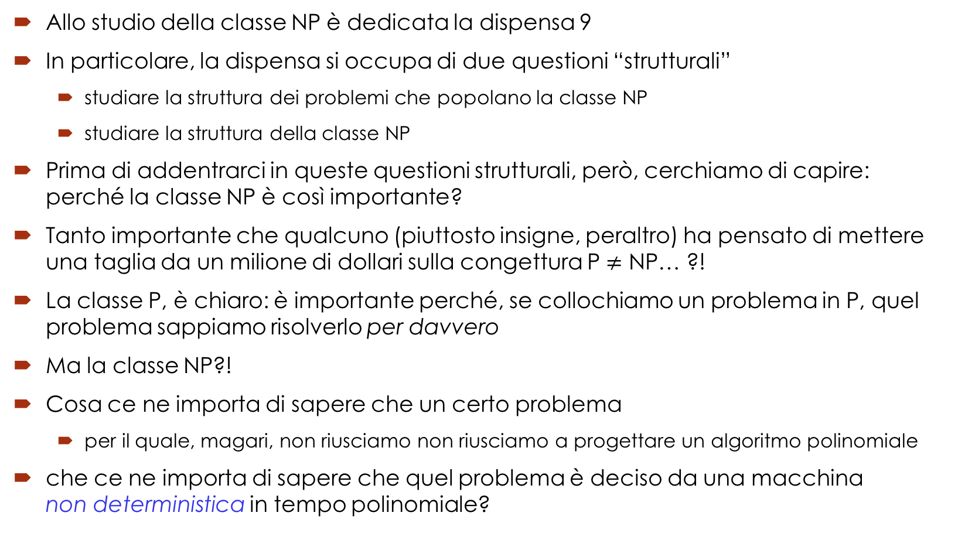
La classe NP
Allo studio della classe NP è dedicata la dispensa 9
In particolare, la dispensa si occupa di due questioni “strutturali”
  studiare la struttura dei problemi che popolano la classe NP
  studiare la struttura della classe NP
Prima di addentrarci in queste questioni strutturali, però, cerchiamo di capire: perché la classe NP è così importante?
Tanto importante che qualcuno (piuttosto insigne, peraltro) ha pensato di mettere una taglia da un milione di dollari sulla congettura P $≠$ NP… ?!
La classe P, è chiaro: è importante perché, se collochiamo un problema in P, quel problema sappiamo risolverlo per davvero
Ma la classe NP?!
Cosa ce ne importa di sapere che un certo problema
  per il quale, magari, non riusciamo non riusciamo a progettare un algoritmo polinomiale
che ce ne importa di sapere che quel problema è deciso da una macchina non deterministica in tempo polinomiale?

Slide 4
L’importanza di NP
Che ce ne importa di sapere che un certo problema è deciso da una macchina non deterministica in tempo polinomiale?
Se l’importanza di NP non va individuata nel modello di calcolo sul quale è basata, allora non può che risiedere nei problemi che la popolano!
In effetti nella classe NP si trovano tanti (ma tanti) problemi
  acquistare i biglietti aerei per un giro di tutte le capitali dell’UE, spendendo in totale al massimo 10000 euro
  suddividere un insieme di oggetti (ciascuno di peso diverso) sui due piatti di una bilancia in modo tale che alla fine la bilancia sia in equilibrio
  piastrellare un pavimento con mattonelle di forme e dimensioni diverse in modo tale che non rimangano spazi scoperti
  scegliere al più 10 rappresentanti degli studenti ai quali comunicare una direttiva in modo tale che ogni altro studente conosca almeno uno di quelli che sono stati scelti così da poter essere informato
  ...e tanti (ma tanti) altri ...
che hanno grande rilevanza pratica
che non si riesce a risolvere mediante algoritmi (deterministici) polinomiali …
… ma che non si riesce nemmeno a dimostrare che non possono essere risolti in tempo deterministico polinomiale

Slide 5
La struttura dei problemi in NP
Dunque, in NP si trovano un sacco di problemi (decisionali) importanti.
E un problema è in NP quando esiste una macchina non deterministica che accetta le sue istanze sì in tempo polinomiale
  anche se poi sappiamo che se esiste una macchina che accetta le istanze sì in tempo polinomiale, allora esiste anche una macchina che decide le sue istanze in tempo polinomiale
Ma allora perché continuiamo a dire che in NP si trovano i linguaggi accettati in tempo non deterministico polinomiale ? Perché continuiamo a non usare la parola “decisi”?
Per comprenderlo, dobbiamo tornare ad una vecchia conoscenza: il Genio burlone e pasticcione che costituisce uno dei modelli di una computazione non deterministica
Quando, durante una computazione non deterministica NT(x), la macchina si trova in un certo stato q e legge un certo simbolo s, e nell’insieme delle quintuple di NT esistono tante quintuple che iniziano con la coppia (q,s), quale quintupla esegue NT?!
Corre dal Genio, e lo chiede a lui!

Slide 6
Multi-quintuple e Genio
Quando, durante una computazione non deterministica NT(x), la macchina si trova in un certo stato q e legge un certo simbolo s, e nell’insieme delle quintuple di NT esistono tante quintuple che iniziano con la coppia (q,s),
  ossia NT si trova alle prese con una multi-quintupla
quale quintupla della multi-quintupla esegue NT?!
Corre dal genio, e lo chiede a lui!
Cioè, non avendo criteri per scegliere quale quintupla eseguire, ricorre al Genio sperando che, con l’aiuto delle sue arti magiche, riesca a scegliere la quintupla giusta da eseguire
  ossia, la quintupla che, nell’ipotesi che x sia una istanza sì del problema, porti NT ad accettare
L’intervento del genio possiamo modellarlo inventando una istruzione apposita in PascalMinimo:
l’istruzione scegli
Vediamola in azione, scrivendo il codice corrispondente ad una Macchina di Turing non deterministica NT ad un nastro

Slide 7
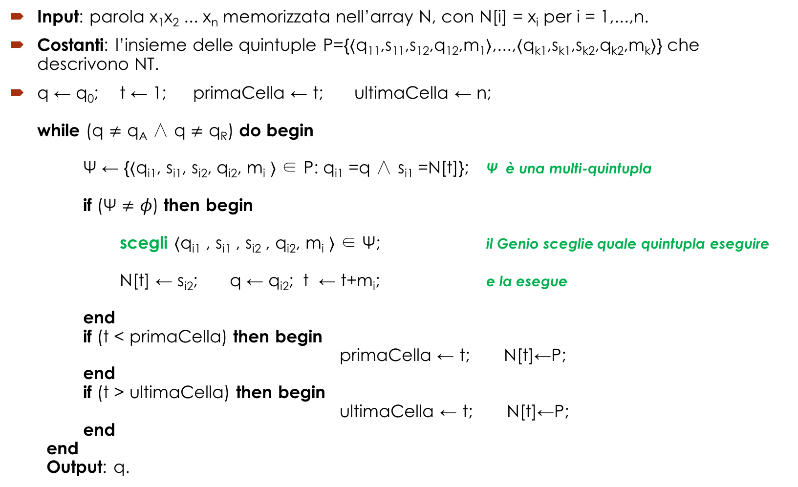
Multi-quintuple, Genio, e l’istruzione scegli
Input: parola x₁x₂ ... x_{n} memorizzata nell’array N, con N[i] = x_{i} per i = 1,...,n.
Costanti: l’insieme delle quintuple P={⟨q₁₁,s₁₁,s₁₂,q₁₂,m₁⟩,...,⟨q_{k1},s_{k1},s_{k2},q_{k2},m_{k}⟩} che descrivono NT.
q ← q₀; t ← 1; primaCella ← t; ultimaCella ← n;
while (q $≠$ q_{A} ∧ q $≠$ q_{R}) do begin Ψ ← {⟨q_{i1}, s_{i1}, s_{i2}, q_{i2}, m_{i} ⟩ ∈ P: q_{i1} =q ∧ s_{i1} =N[t]}; Ψ è una multi-quintupla if (Ψ $≠$ $φ$) then begin scegli ⟨q_{i1} , s_{i1} , s_{i2} , q_{i2}, m_{i} ⟩ ∈ Ψ; il Genio sceglie quale quintupla eseguire N[t] ← s_{i2}; q ← q_{i2}; t ← t+m_{i}; e la esegue end
if (t < primaCella) then begin primaCella ← t; N[t]←P; end
if (t > ultimaCella) then begin ultimaCella ← t; N[t]←P; end end Output: q.

Slide 8
Multi-quintuple, Genio, e l’istruzione scegli
La simulazione di una macchina non deterministica mediante un algoritmo in PascalMinimo già l’avevamo vista…
Perciò, non dovreste aver problemi a comprendere il codice
  fino a quando la macchina NT non entra nello stato q_{A} o nello stato q_{R}
    (e lo stato in cui si trova NT è memorizzato nella variabile q)
  calcola l’insieme Ψ delle quintuple che può eseguire trovandosi nello stato q e leggendo N[t],
    (dove t indica la posizione della testina sul nastro di NT)
  se Ψ contiene almeno una quintupla, ne sceglie una da eseguire
  e la esegue
    (gestendo le porzioni iniziali e finali del nastro mediante primaCella e ultimaCella)
In questo caso, invece di simulare tutte le computazioni deterministiche di NT(x)
l’algoritmo si affida al Genio per scegliere, di volta in volta, le quintuple da eseguire
  Soltanto una osservazione: se, ad un certo istante Ψ non contiene quintuple e q non è q_{A} e non è q_{R}, l’algoritmo entra in loop!
  ma questo accade solo se P non è totale (ricordate?)

Slide 9
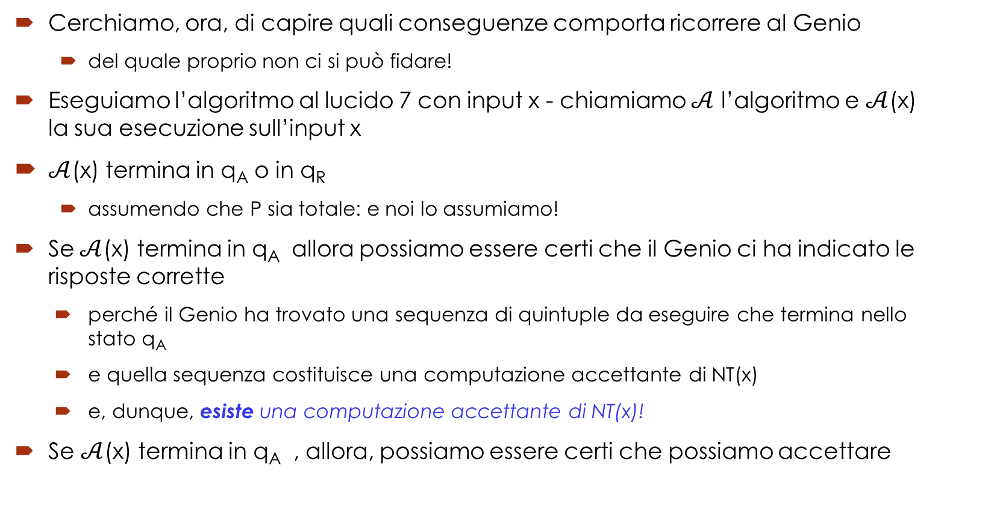
Ma il Genio è pasticcione
Cerchiamo, ora, di capire quali conseguenze comporta ricorrere al Genio
  del quale proprio non ci si può fidare!
Eseguiamo l’algoritmo al lucido 7 con input x - chiamiamo $𝒜$ l’algoritmo e $𝒜$(x) la sua esecuzione sull’input x
  $𝒜$(x) termina in q_{A} o in q_{R}
  assumendo che P sia totale: e noi lo assumiamo!
  Se $𝒜$(x) termina in q_{A} allora possiamo essere certi che il Genio ci ha indicato le risposte corrette
    perché il Genio ha trovato una sequenza di quintuple da eseguire che termina nello stato q_{A}
    e quella sequenza costituisce una computazione accettante di NT(x)
    e, dunque, esiste una computazione accettante di NT(x)!
  Se $𝒜$(x) termina in q_{A} , allora, possiamo essere certi che possiamo accettare

Slide 10
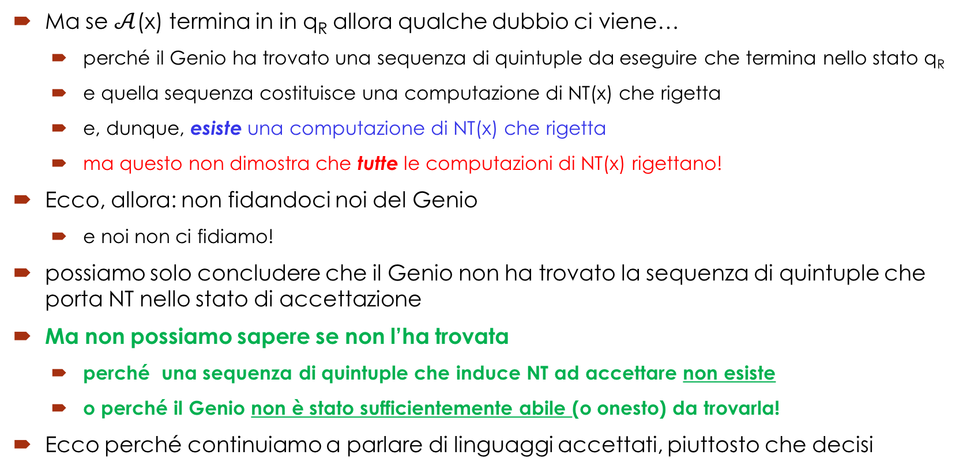
Ma il Genio è pasticcione
  Ma se $𝒜$(x) termina in in q_{R} allora qualche dubbio ci viene…
    perché il Genio ha trovato una sequenza di quintuple da eseguire che termina nello stato q_{R}
    e quella sequenza costituisce una computazione di NT(x) che rigetta
    e, dunque, esiste una computazione di NT(x) che rigetta
    ma questo non dimostra che tutte le computazioni di NT(x) rigettano!
  Ecco, allora: non fidandoci noi del Genio
    e noi non ci fidiamo!
  possiamo solo concludere che il Genio non ha trovato la sequenza di quintuple che porta NT nello stato di accettazione
  Ma non possiamo sapere se non l’ha trovata
    perché una sequenza di quintuple che induce NT ad accettare non esiste
    o perché il Genio non è stato sufficientemente abile (o onesto) da trovarla!
  Ecco perché continuiamo a parlare di linguaggi accettati, piuttosto che decisi

Slide 11
La struttura dei problemi in NP
In effetti, questa questione del Genio “a mezzo servizio”
  il cui utilizzo è fondamentale quando lavora su una istanza sì di un problema
  ma che non è di alcuna utilità quando lavora su istanze no del problema
gioca un ruolo fondamentale per comprendere la struttura dei problemi che popolano NP
E, per comprendere questa struttura, facciamo un po’ di esempi
  esempi di problemi
  ed esempi di algoritmi non deterministici che li risolvono
E, siccome ci accingiamo a progettare algoritmi che decidono problemi anziché linguaggi
  e abbiamo ben compreso il ruolo giocato dalle codifiche
i nostri algoritmi li descriveremo “ad alto livello”
  utilizzando il PascalMinimo (o sue variazioni a più alto livello) corredato dell’istruzione scegli
  mettendo da parte, per il momento, le macchine di Turing
  Ma prima di farlo dobbiamo ancora chiarire una questioncina

Slide 12
Multi-quintuple, Genio, e l’istruzione scegli
In effetti, è comodo poter disporre di un Genio - seppure “a mezzo servizio”
Rimane, però, una questione fondamentale: ma quanto è potente questo Genio?
Cioè, se dispongo di un Genio, perché non gli chiedo direttamente “l’istanza x è un’istanza sì del mio problema?” ?
Innanzi tutto, perché delle risposte del Genio non mi fido:
  se gli chiedo di indicarmi quale quintupla eseguire ad un certo punto della computazione, poi posso verificare che mi ha indicato una quintupla che posso eseguire davvero
  se gli chiedo di dirmi se x è una istanza sì, poi come la verifico la risposta?
Poi, soprattutto, abbiamo introdotto il genio per modellare il non determinismo
  per questo gli chiediamo di scegliere quale quintupla eseguire a ciascun passo della computazione
  e il numero di quintuple fra le quali scegliere è il grado di non determinismo della macchina
  che è COSTANTE
Perciò, va bene trasportare il Genio nel mondo degli algoritmi ad alto livello
  a patto, però, di proporgli sempre di operare le sue scelta fra un numero COSTANTE di opzioni!

Slide 13
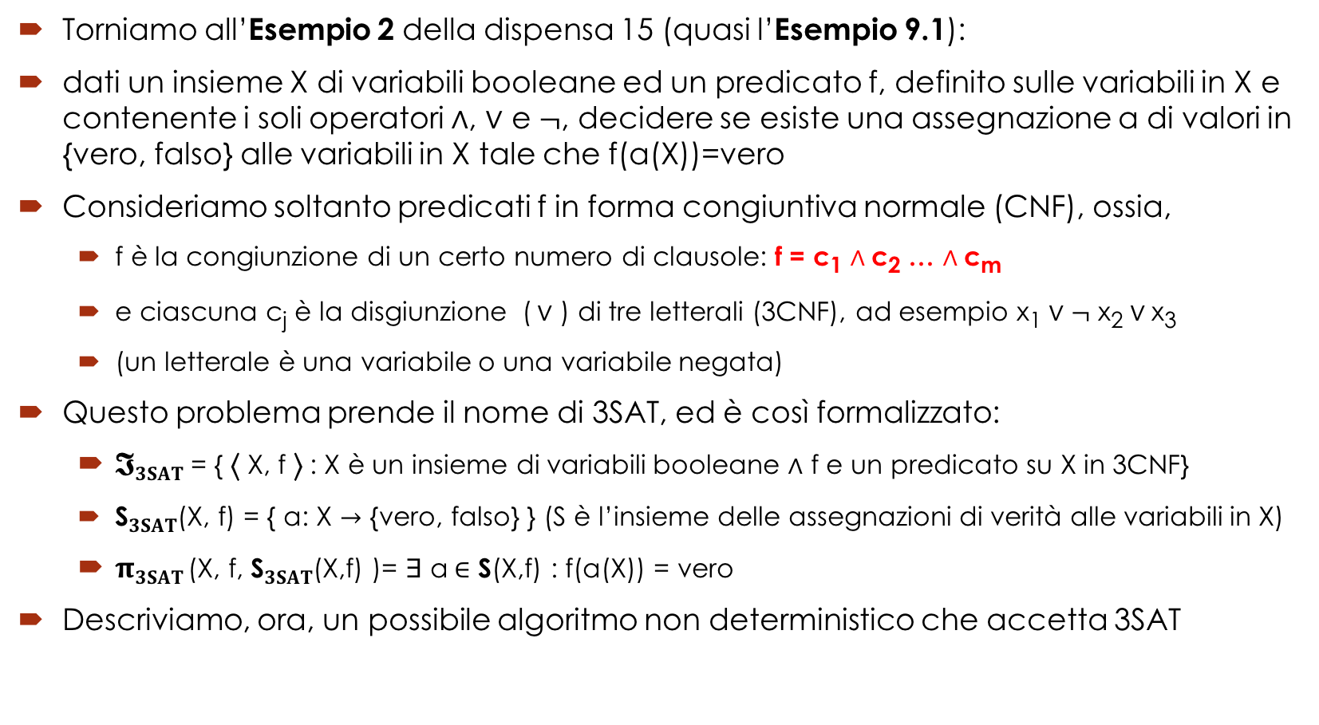
Il problema 3SAT
Torniamo all’Esempio 2 della dispensa 15 (quasi l’Esempio 9.1):
dati un insieme X di variabili booleane ed un predicato f, definito sulle variabili in X e contenente i soli operatori $∧$, $∨$ e $¬$, decidere se esiste una assegnazione a di valori in {vero, falso} alle variabili in X tale che f(a(X))=vero
Consideriamo soltanto predicati f in forma congiuntiva normale (CNF), ossia,
  f è la congiunzione di un certo numero di clausole: f = c₁ $∧$c₂ … $∧$c_{m}
  e ciascuna c_{j} è la disgiunzione ($∨$ ) di tre letterali (3CNF), ad esempio x₁ $∨¬$ x₂ $∨$x₃
  (un letterale è una variabile o una variabile negata)
Questo problema prende il nome di 3SAT, ed è così formalizzato:
  $𝕴3SAT$= { ⟨ X, f ⟩ : X è un insieme di variabili booleane $∧$ f e un predicato su X in 3CNF}
  S$3SAT$(X, f) = { a: X $→$ {vero, falso} } (S è l’insieme delle assegnazioni di verità alle variabili in X)
  $π3SAT$(X, f, S$3SAT$(X,f) )= $∃$ a$∈$ S(X,f) : f(a(X)) = vero
Descriviamo, ora, un possibile algoritmo non deterministico che accetta 3SAT

Slide 14
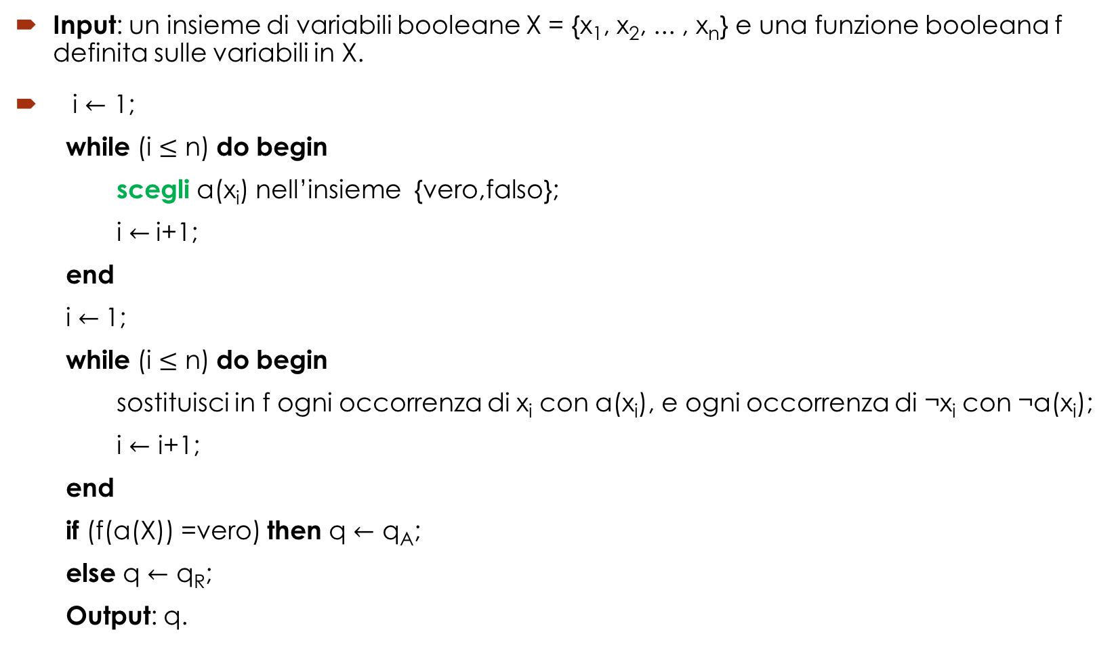
Il problema 3SAT
Input: un insieme di variabili booleane X = {x₁, x₂, ... , x_{n}} e una funzione booleana f definita sulle variabili in X.
i $←$ 1; while (i $≤$ n) do begin scegli a(x_{i}) nell’insieme {vero,falso}; i $←$i+1; end i $←$1; while (i $≤$ n) do begin sostituisci in f ogni occorrenza di x_{i} con a(x_{i}), e ogni occorrenza di ¬x_{i} con ¬a(x_{i}); i $←$ i+1; end if (f(a(X)) =vero) then q $←$ q_{A}; else q $←$ q_{R}; Output: q.

Slide 15
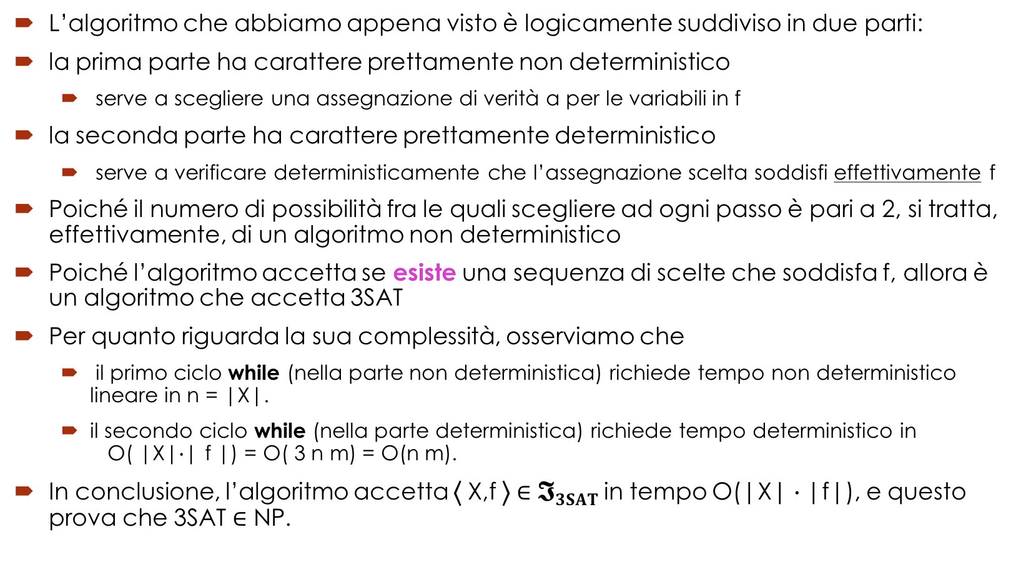
Il problema 3SAT
L’algoritmo che abbiamo appena visto è logicamente suddiviso in due parti:
la prima parte ha carattere prettamente non deterministico
  serve a scegliere una assegnazione di verità a per le variabili in f
la seconda parte ha carattere prettamente deterministico
  serve a verificare deterministicamente che l’assegnazione scelta soddisfi effettivamente f
Poiché il numero di possibilità fra le quali scegliere ad ogni passo è pari a 2, si tratta, effettivamente, di un algoritmo non deterministico
Poiché l’algoritmo accetta se esiste una sequenza di scelte che soddisfa f, allora è un algoritmo che accetta 3SAT
Per quanto riguarda la sua complessità, osserviamo che
  il primo ciclo while (nella parte non deterministica) richiede tempo non deterministico lineare in n = |X|.
  il secondo ciclo while (nella parte deterministica) richiede tempo deterministico in O( |X|$∙$| f |) = O( 3 n m) = O(n m).
In conclusione, l’algoritmo accetta ⟨ X,f ⟩ $∈$ $𝕴3SAT$ in tempo O(|X| $∙$|f|), e questo prova che 3SAT $∈$ NP.

Slide 16
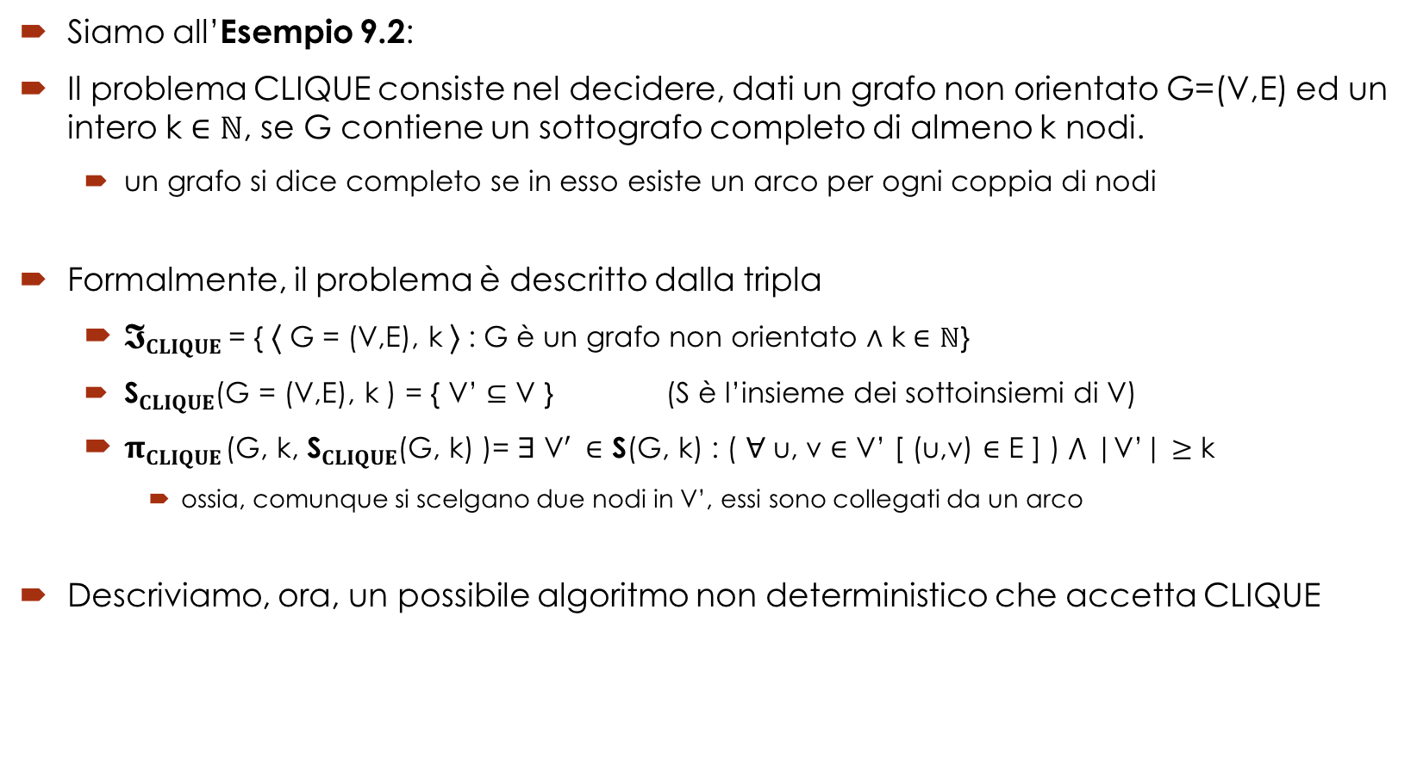
Il problema CLIQUE
Siamo all’Esempio 9.2:
Il problema CLIQUE consiste nel decidere, dati un grafo non orientato G=(V,E) ed un intero k $∈$ $ℕ$, se G contiene un sottografo completo di almeno k nodi.
  un grafo si dice completo se in esso esiste un arco per ogni coppia di nodi
Formalmente, il problema è descritto dalla tripla
  $𝕴CLIQUE$= { ⟨ G = (V,E), k ⟩ : G è un grafo non orientato $∧$ k $∈$ $ℕ$}
  S$CLIQUE$(G = (V,E), k ) = { V’ $⊆$ V } (S è l’insieme dei sottoinsiemi di V)
  $πCLIQUE$(G, k, S$CLIQUE$(G, k) )= $∃$ V$′ ∈$ S(G, k) : ( $∀$ u, v $∈$ V’ [ (u,v) $∈$ E ] ) $⋀$ |V’| $≥$ k
    ossia, comunque si scelgano due nodi in V’, essi sono collegati da un arco
Descriviamo, ora, un possibile algoritmo non deterministico che accetta CLIQUE

Slide 17
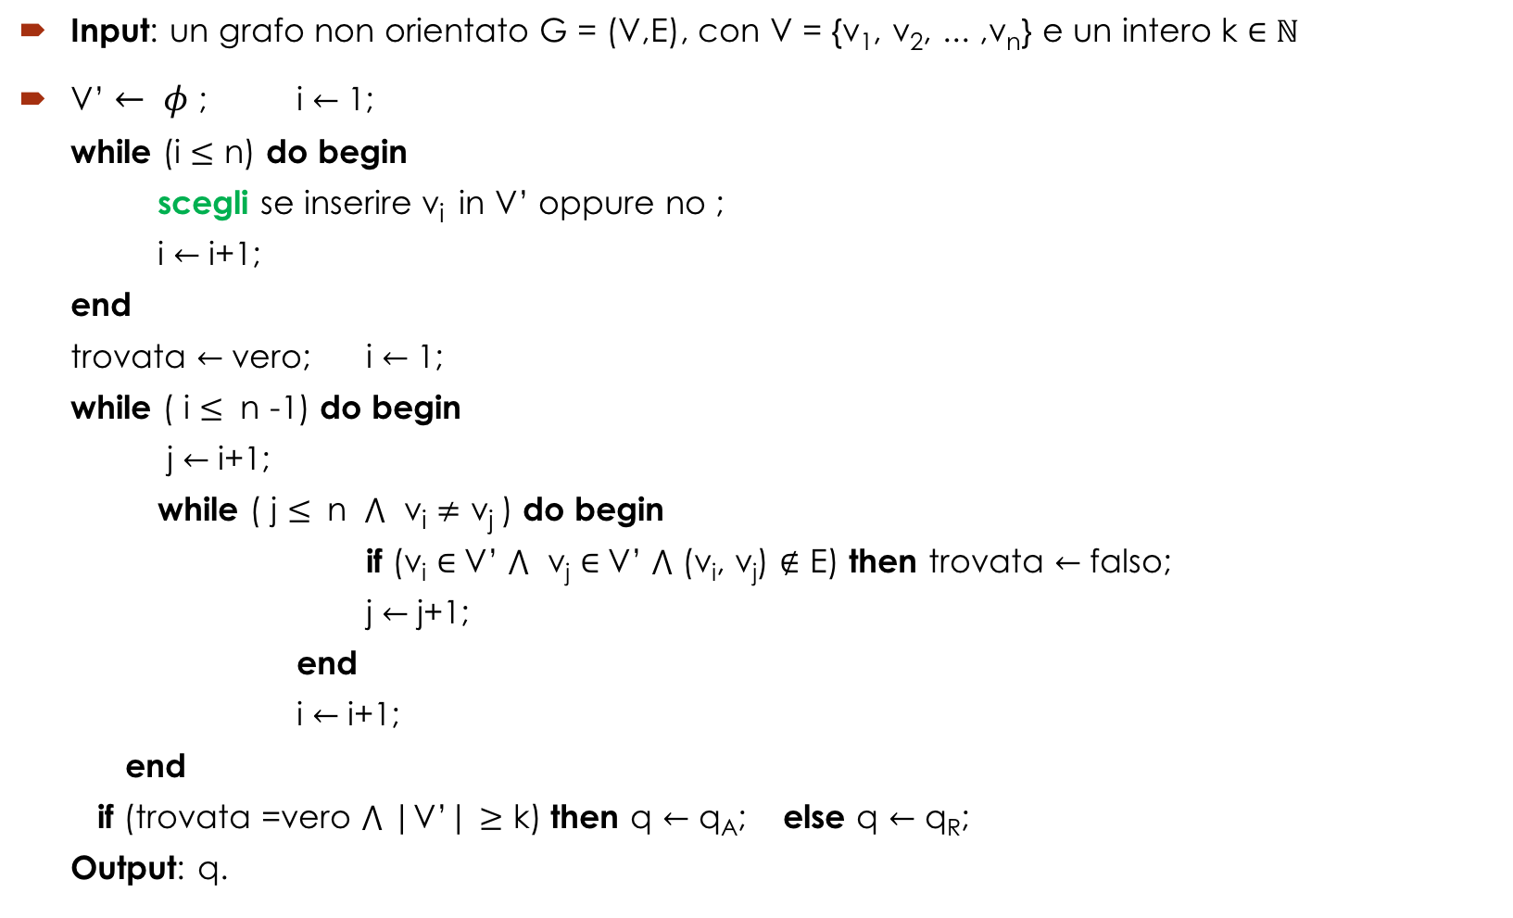
Il problema CLIQUE
Input: un grafo non orientato G = (V,E), con V = {v₁, v₂, ... ,v_{n}} e un intero k $∈$ $ℕ$
V’ $← φ$ ; i $←$1; while (i $≤$ n) do begin scegli se inserire v_{i} in V’ oppure no ; i $←$i+1; end trovata $←$vero; i $←$1; while ( i $≤$ n -1) do begin j $←$i+1; while ( j $≤$ n $⋀$ v_{i} $≠$ v_{j} ) do begin if (v_{i} $∈$V’ $⋀$ v_{j} $∈$V’ $⋀$ (v_{i}, v_{j}) $∉$ E) then trovata $←$falso; j $←$j+1; end i $←$i+1; end if (trovata =vero $⋀$ |V’| $≥$ k) then q $←$ q_{A}; else q $←$ q_{R};
Output: q.

Slide 18
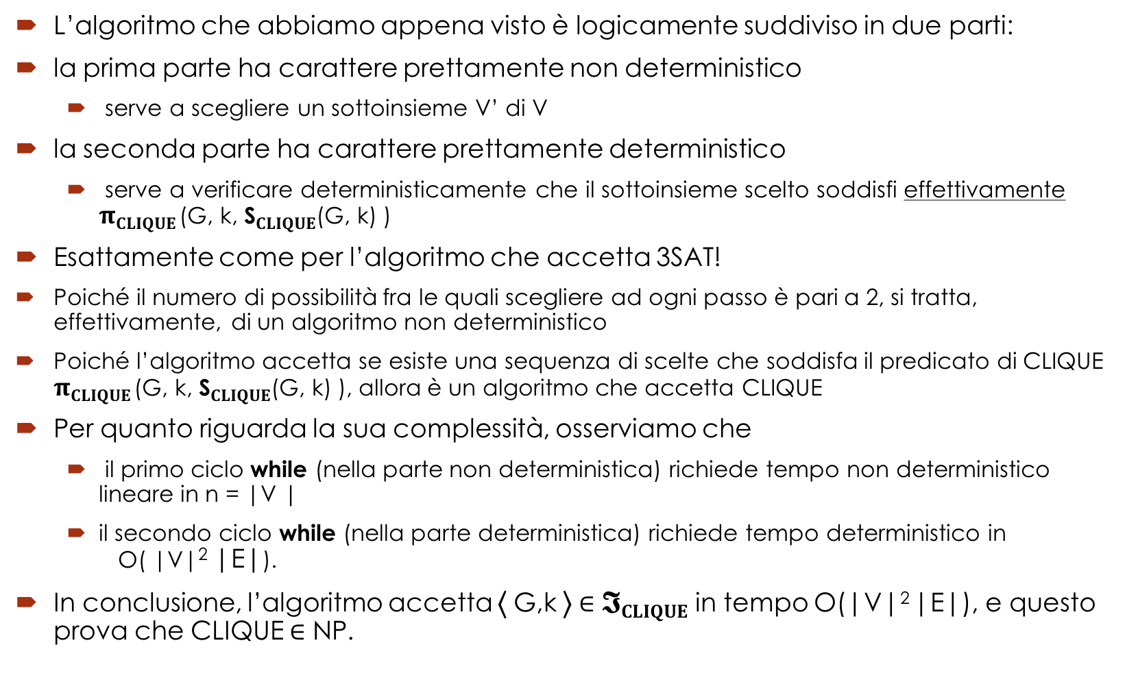
Il problema CLIQUE
L’algoritmo che abbiamo appena visto è logicamente suddiviso in due parti:
la prima parte ha carattere prettamente non deterministico
  serve a scegliere un sottoinsieme V’ di V
la seconda parte ha carattere prettamente deterministico
  serve a verificare deterministicamente che il sottoinsieme scelto soddisfi effettivamente $πCLIQUE$(G, k, S$CLIQUE$(G, k) )
Esattamente come per l’algoritmo che accetta 3SAT!
  Poiché il numero di possibilità fra le quali scegliere ad ogni passo è pari a 2, si tratta, effettivamente, di un algoritmo non deterministico
  Poiché l’algoritmo accetta se esiste una sequenza di scelte che soddisfa il predicato di CLIQUE $πCLIQUE$(G, k, S$CLIQUE$(G, k) ), allora è un algoritmo che accetta CLIQUE
Per quanto riguarda la sua complessità, osserviamo che
  il primo ciclo while (nella parte non deterministica) richiede tempo non deterministico lineare in n = |V |
  il secondo ciclo while (nella parte deterministica) richiede tempo deterministico in O( |V|² |E|).
In conclusione, l’algoritmo accetta ⟨ G,k ⟩ $∈$ $𝕴CLIQUE$ in tempo O(|V|² |E|), e questo prova che CLIQUE $∈$ NP.

Slide 19
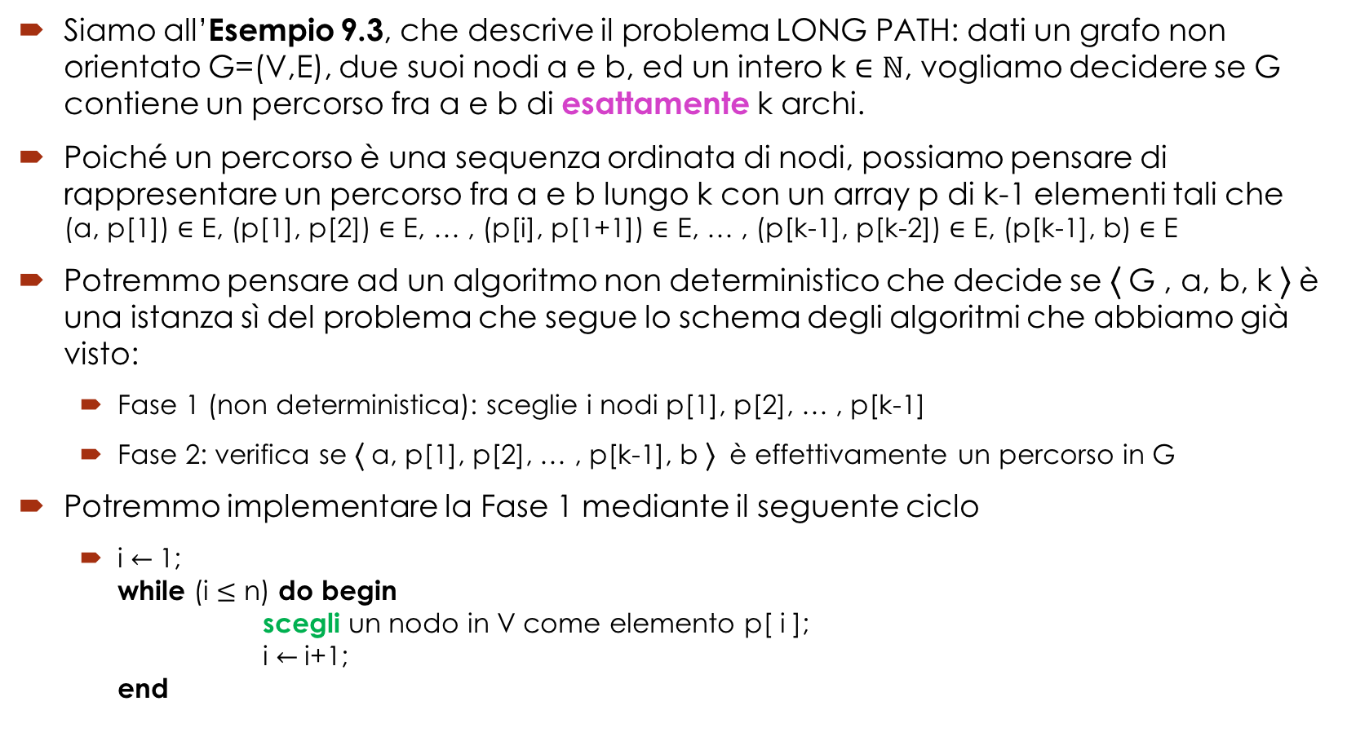
Facciamo attenzione!
Siamo all’Esempio 9.3, che descrive il problema LONG PATH: dati un grafo non orientato G=(V,E), due suoi nodi a e b, ed un intero k $∈$ $ℕ$, vogliamo decidere se G contiene un percorso fra a e b di esattamente k archi.
Poiché un percorso è una sequenza ordinata di nodi, possiamo pensare di rappresentare un percorso fra a e b lungo k con un array p di k-1 elementi tali che (a, p[1]) $∈$ E, (p[1], p[2]) $∈$ E, … , (p[i], p[1+1]) $∈$ E, … , (p[k-1], p[k-2]) $∈$ E, (p[k-1], b) $∈$ E
Potremmo pensare ad un algoritmo non deterministico che decide se ⟨ G , a, b, k ⟩ è una istanza sì del problema che segue lo schema degli algoritmi che abbiamo già visto:
  Fase 1 (non deterministica): sceglie i nodi p[1], p[2], … , p[k-1]
  Fase 2: verifica se ⟨ a, p[1], p[2], … , p[k-1], b ⟩ è effettivamente un percorso in G
Potremmo implementare la Fase 1 mediante il seguente ciclo
  i $←$1; while (i $≤$ n) do begin scegli un nodo in V come elemento p[ i ]; i $←$i+1; end

Slide 20
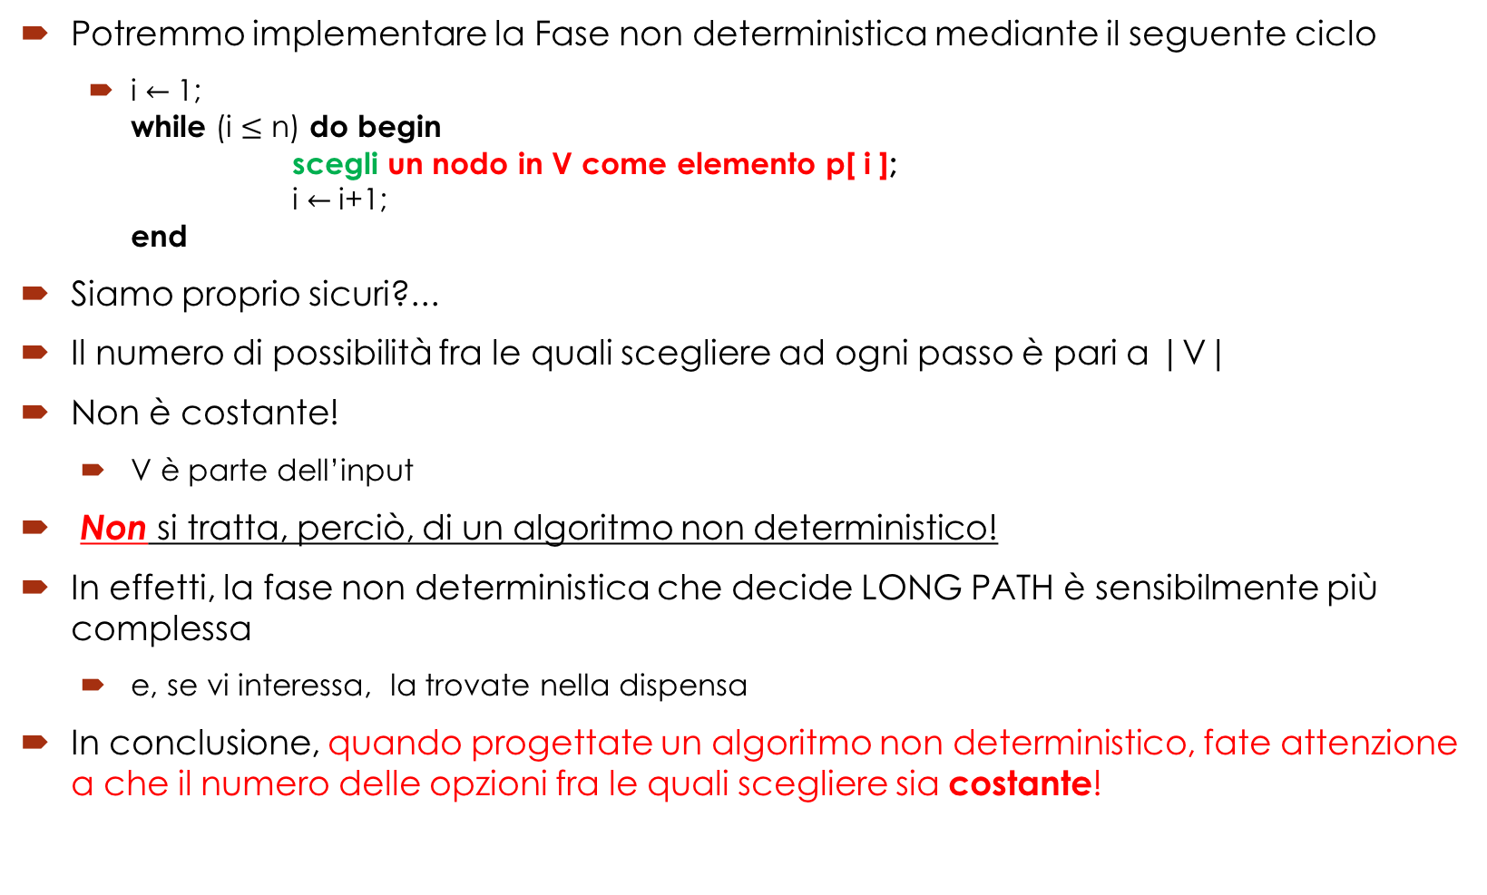
Facciamo attenzione!
Potremmo implementare la Fase non deterministica mediante il seguente ciclo
  i $←$1; while (i $≤$ n) do begin scegli un nodo in V come elemento p[ i ]; i $←$i+1; end
  Siamo proprio sicuri?...
  Il numero di possibilità fra le quali scegliere ad ogni passo è pari a |V|
  Non è costante!
    V è parte dell’input
  Non si tratta, perciò, di un algoritmo non deterministico!
  In effetti, la fase non deterministica che decide LONG PATH è sensibilmente più complessa
    e, se vi interessa, la trovate nella dispensa
In conclusione, quando progettate un algoritmo non deterministico, fate attenzione a che il numero delle opzioni fra le quali scegliere sia costante!

Slide 21
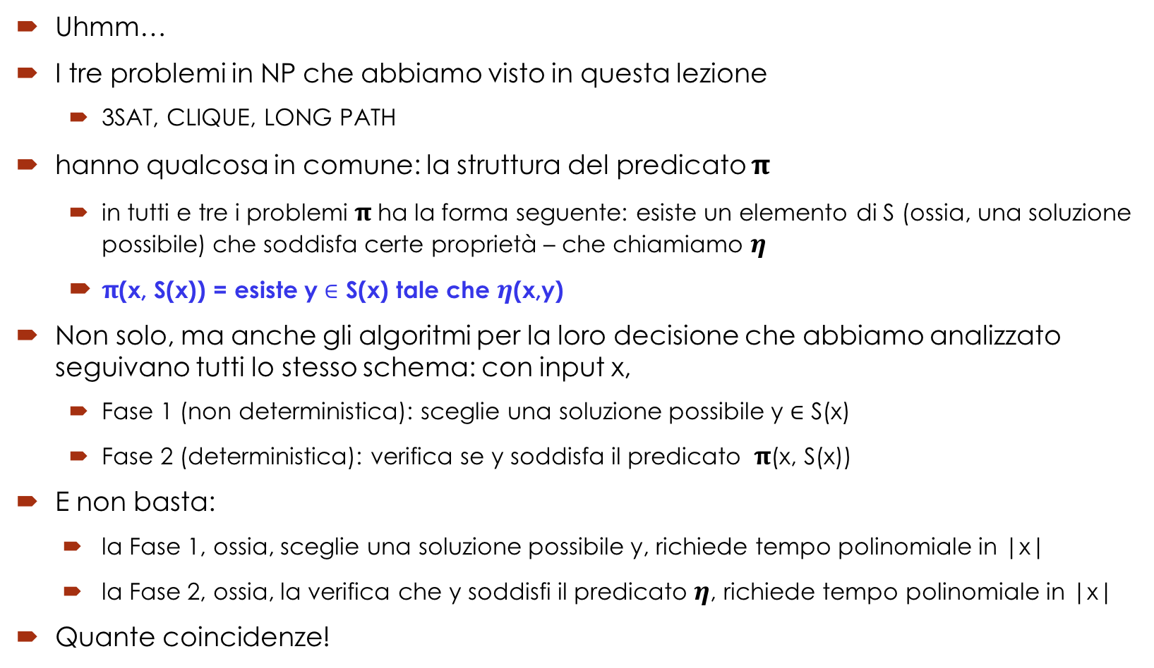
Ma non sarà allora che…
Uhmm…
I tre problemi in NP che abbiamo visto in questa lezione
  3SAT, CLIQUE, LONG PATH
hanno qualcosa in comune: la struttura del predicato $π$
  in tutti e tre i problemi $π$ ha la forma seguente: esiste un elemento di S (ossia, una soluzione possibile) che soddisfa certe proprietà – che chiamiamo $η$
  $π$(x, S(x)) = esiste y $∈$ S(x) tale che $η$(x,y)
  Non solo, ma anche gli algoritmi per la loro decisione che abbiamo analizzato seguivano tutti lo stesso schema: con input x,
  Fase 1 (non deterministica): sceglie una soluzione possibile y $∈$ S(x)
  Fase 2 (deterministica): verifica se y soddisfa il predicato $π$(x, S(x))
  E non basta:
    la Fase 1, ossia, sceglie una soluzione possibile y, richiede tempo polinomiale in |x|
    la Fase 2, ossia, la verifica che y soddisfi il predicato $η$, richiede tempo polinomiale in |x|
  Quante coincidenze!

Slide 22
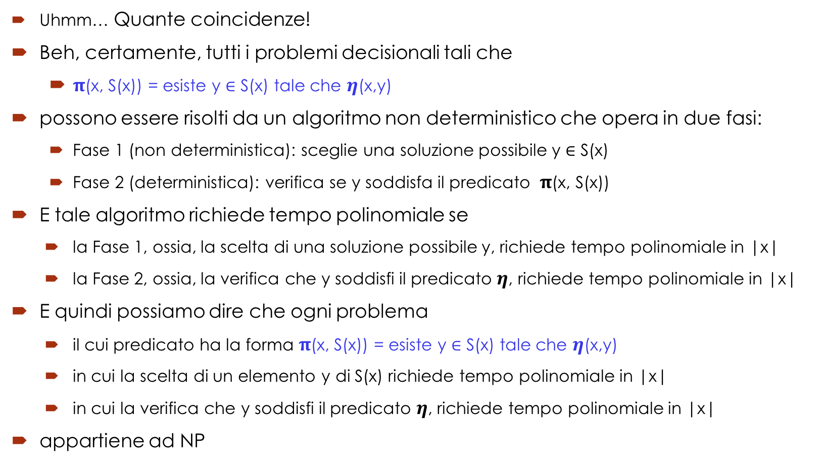
Ma non sarà allora che…
  Uhmm… Quante coincidenze!
Beh, certamente, tutti i problemi decisionali tali che
  $π$(x, S(x)) = esiste y $∈$ S(x) tale che $η$(x,y)
  possono essere risolti da un algoritmo non deterministico che opera in due fasi:
  Fase 1 (non deterministica): sceglie una soluzione possibile y $∈$ S(x)
  Fase 2 (deterministica): verifica se y soddisfa il predicato $π$(x, S(x))
  E tale algoritmo richiede tempo polinomiale se
    la Fase 1, ossia, la scelta di una soluzione possibile y, richiede tempo polinomiale in |x|
    la Fase 2, ossia, la verifica che y soddisfi il predicato $η$, richiede tempo polinomiale in |x|
  E quindi possiamo dire che ogni problema
    il cui predicato ha la forma $π$(x, S(x)) = esiste y $∈$ S(x) tale che $η$(x,y)
    in cui la scelta di un elemento y di S(x) richiede tempo polinomiale in |x|
    in cui la verifica che y soddisfi il predicato $η$, richiede tempo polinomiale in |x|
  appartiene ad NP

Slide 23
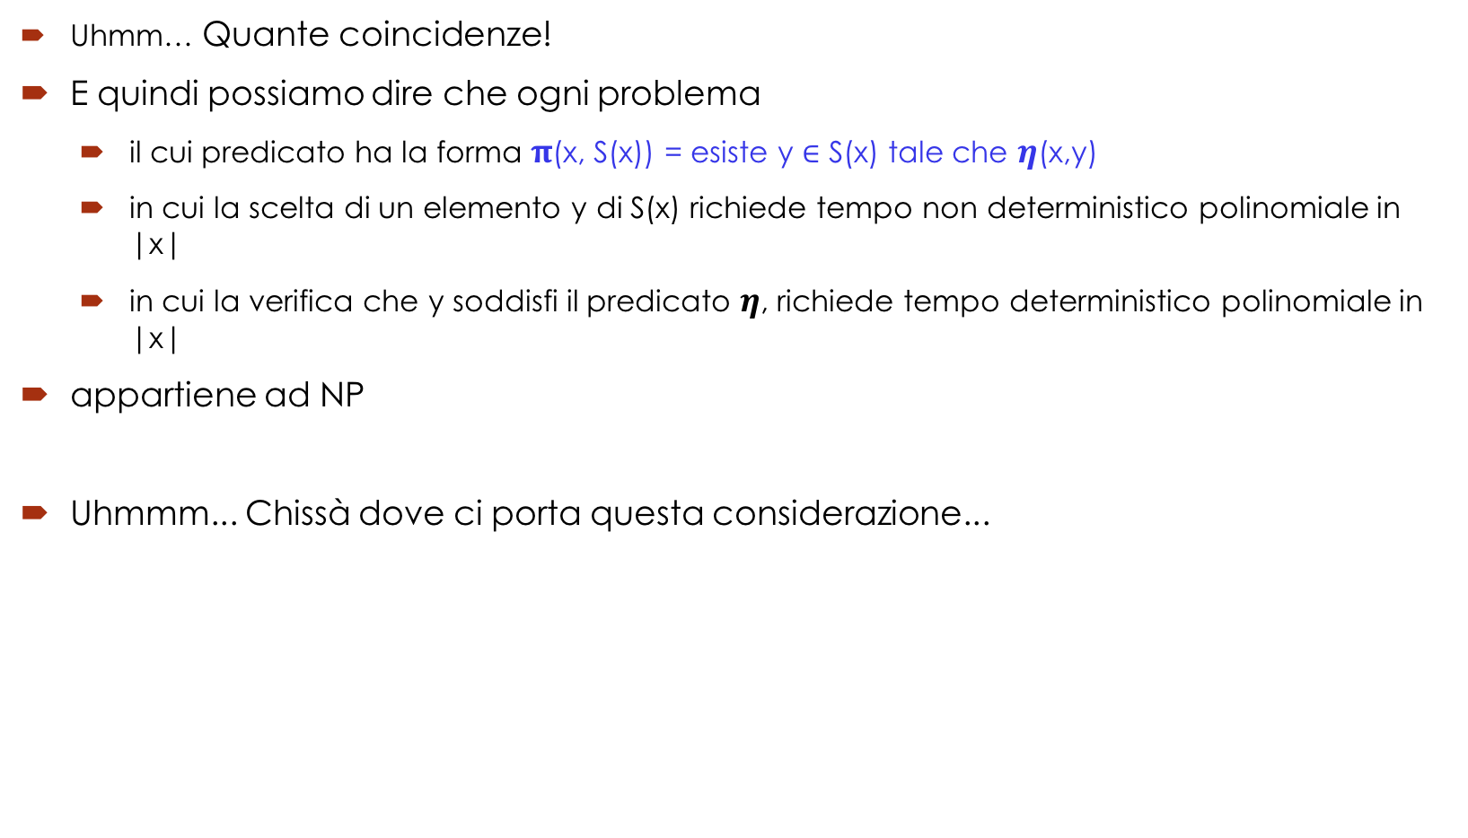
Ma non sarà allora che…
  Uhmm… Quante coincidenze!
  E quindi possiamo dire che ogni problema
    il cui predicato ha la forma $π$(x, S(x)) = esiste y $∈$ S(x) tale che $η$(x,y)
    in cui la scelta di un elemento y di S(x) richiede tempo non deterministico polinomiale in |x|
    in cui la verifica che y soddisfi il predicato $η$, richiede tempo deterministico polinomiale in |x|
  appartiene ad NP
  Uhmmm... Chissà dove ci porta questa considerazione...

